Slide 1
Linux Kurulumu
Dr. Cengiz Güngör
Teşekkürler: Ahmet Gürel

Slide 2
Linux Nedir?
Linux GNU Genel Kamu Lisansı ile lisanslanmış özgür, açık kaynak kodlu ücretsiz bir işletim sistemi çekirdeğidir.
  Linux, Unix’e fikirsel ve teknik anlamda atıfta bulunarak geliştirilmiş; fakat her hangi bir kod ortaklığı bulunmayıp sıfırdan kodlanmıştır.
Linux, 1991 yılında Finlandiyalı bir üniversite öğrencisi olan Linus Torvalds tarafından geliştirmeye başlanmıştır. Linux ismini ilk olarak Linus Torvalds tarafından 5 Ekim 1991 Linux 0.02 etiketiyle duyurulmuştur.

Slide 3
Linux nedir?
Linux çekirdek olarak tek başına bir şey ifade etmez.
  Son kullanıcı açısından Linux dağıtımları grafiksel arayüzle desteklenmiş, paket yönetim sistemi, ofis yazılım seti ve internet tarayıcısı gibi şeyler ekleyerek son kullanıcıya bir işletim sistemi sunmaktadır.
Linux sözcüğünü yalnız çekirdek için kullanılmakta, işletim sisteminin tamamı için, GNU Projesi’nin yazılım ve araçlarını içermesi nedeniyle “GNU/Linux” adını kullanmaktadır

Slide 4
Windows ne zaman gerekli?
Oyunların çoğu Windows işletim sisteminde çalışır Mac ve Linux’a uyumlu olanlar çok azdır.
Kullandığınız bir yazılım sadece Windows’ta çalışıyor ise…
Nadir bile olsa donanımınız Linux’u desteklemiyorsa…
Bu durumlarda Windows’a ihtiyaç duyabilirsiniz bunların haricinde Linux her ihtiyacınıza cevap verecektir.
Bu durumlarda bile Linux kurup kullanabilir ihtiyaç durumunda ikinci işletim sistemi olarak Windows’a geçebilirsiniz.

Slide 5
Linux neden hepsinden iyi?
Ücretsiz bir işletim sistemidir.
  İnternetten indirip kurun hepsi bu kadar.
Açık kaynak kodlu olup isterseniz siz de katkıda bulunabilirsiniz yada kullandığınız işletim sisteminin kodlarını inceleyebilirsiniz.
Virüslere son!
  Açık kaynak yazılım olduğundan tespit edilen bir açık saatler en fazla bir yada iki gün içinde giderilecektir.
  Çünkü sayısız geliştirici o sorunla ilgilenip en kısa sürede çözüm buluyor.

Slide 6
Linux neden hepsinden iyi?
Paket yönetim sistemi ile istediğiniz yazılımlara kolayca ulaşıp ücret ödemeden yükleyebilirsiniz.
Linux’ta her ihtiyaca göre dağıtımlar bulmak mümkündür bu yüzden yaptığınız işe göre dağıtım seçip en iyi performans ile işlerinizi halledebilirsiniz.
  Örneğin: Sunucularda Debian, Centos iyidir.
  Güvenlik ile uğraşanlar Backtrack, Kali gibi dağıtımlardan faydalanabilir.

Slide 7
Linux’ta dağıtımlar
Dağıtım kavramı, özgür yazılım felsefesinin çok alternatifli dünyasının bir sonucu olarak ortaya çıkmış, Linux'a özgü bir terimdir.
Linux Dağıtımı ile vurgulanan aslında tam bir işletim sistemi olarak çalışır hale gelmiş bir özgür yazılım projeleri topluluğudur.
Bunun için sistemi kullanacak kullanıcı ya da sistemin üstleneceği göreve uygun olarak Linux çekirdeği ve birlikte binlerce özgür yazılım projesi ürünü kullanılarak birlikte çalışacak şekilde bir sistem oluşturulur.

Slide 8
Linux’ta dağıtım türleri
Dağıtımları şu şekilde ayırabiliriz.
  1-Debian - Debian tabanlı dağıtımlar
    1.1 Knoppix - Knoppix tabanlı dağıtımlar
    1.2 Ubuntu - Ubuntu tabanlı dağıtımlar
  2-Gentoo - Gentoo tabanlı dağıtımlar
    2.1 Fedora - Fedora tabanlı dağıtımlar
    2.2 Red Hat Enterprise Linux - RedHat tabanlı dağıtımlar
    2.3 Diğer RPM tabanlı dağıtımlar
  3-Slackware - Slackware tabanlı dağıtımlar
    3.1 SLAX - SLAX tabanlı dağıtımlar
  4-Başka bir dağıtımı temel almamış olan dağıtımlar
Daha fazla merak ederseniz internete Debian tabanlı dağıtımlar yada Fedora tabanlı dağıtımlar gibi aramalar yapmanız yeterli olacaktır.

Slide 9
Linux Kurulumu
Anlatım için Mert Kuşkapan’a teşekkürler
https://youtu.be/2nU_Jo72T04

Slide 10
Linux nasıl kurulur?
Herkesin Windows kullandığını varsayarsak 3 şekilde kurabilirsiniz.
Linux’u tüm diske kurarak Windows silinebilir.
Windows’un yanına ikinci bir işletim sistemi olarak kurabilirsiniz.
Windows’ta sanal makina ile kurup kullanabilirsiniz.
Bize sorarsanız ikinci işletim sistemi olarak kurup kullanmanızı tavsiye ederiz, fakat Linux’a çok yabancı iseniz Windows’ta sanal makina ile kurup Linux’u görüp kullanmanız açısından sunumda VirtualBox ile Ubuntu kurulumu yapmayı göstereceğiz.
İlerleyen zamanlarda ikinci işletim sistemi olarak kurmayı tercih edin :)

Slide 11
Sanal makinede Ubuntu kurulumu
Sanal Makina: Gerçek bir bilgisayar gibi işleyen içine işletim sistemi kurup kullanabileceğiniz yazılımdır.
  VMware, VirtualBox, VirtualPC bunlardan bazılarıdır.
Bu sunumda VirtualBox ile bir debian dağıtımı olan Ubuntu işletim sistemini kuracağız.
Ubuntu en çok kullanılan Linux dağıtımıdır. Grafik arayüzüyle son kullanıcıya yönelik işletim sistemidir.

Slide 12
Sanal makinede Ubuntu kurulumu
Önce VirtualBox’u indirip kuruyoruz.
  https://www.virtualbox.org/wiki/Downloads
Daha sonra kuracağımız işletim sistemi olan Ubuntuyu indiriyoruz.
  http://www.ubuntu.com/download/desktop
  Download dedikten sonra önünüze sayfa açılırsa en alta inip sol alt köşedeki
  "Not now, take me to the download"
  kısmına tıklayarak indirmeyi başlatabilirsiniz.

Slide 13
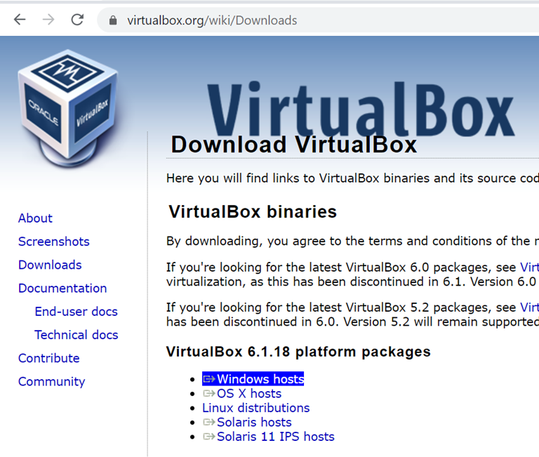
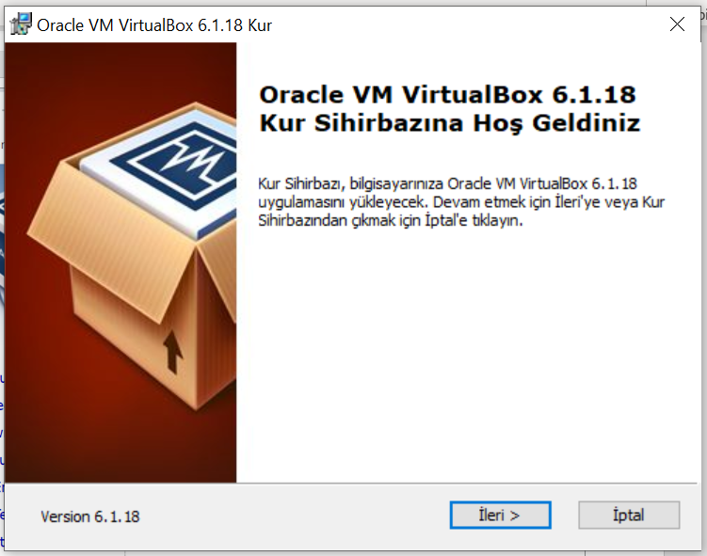

Slide 14
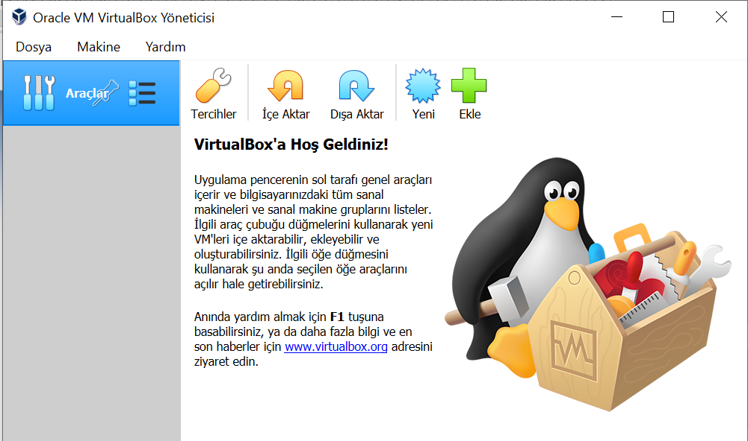
VirtualBox ekranı

Slide 15
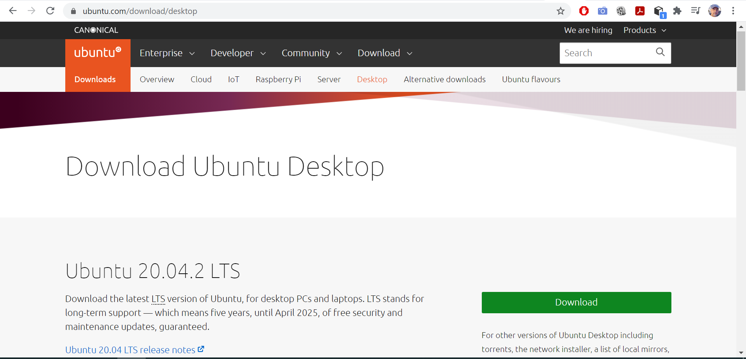
Ubuntu download
2,7 gb veya üzeri bir ISO dosyadır.

Slide 16
Önemli not
Eğer Intel işlemci kullanıyorsanız sanallaştırmayı aktifleştirmeniz lazım.
  Aksi taktirde bu noktadan sonra anlatılan kurulum çalışmıyor.
Nasıl yaparsınız?
Makinenizin BIOS’unda bir ayar var.
İsmi Intel Virtualization veya Hyper Threading.
Advanced BIOS’ta, güvenlikte bile olabiliyor.
Makinenizin ayarlarını Internetten arayınız.

Slide 17
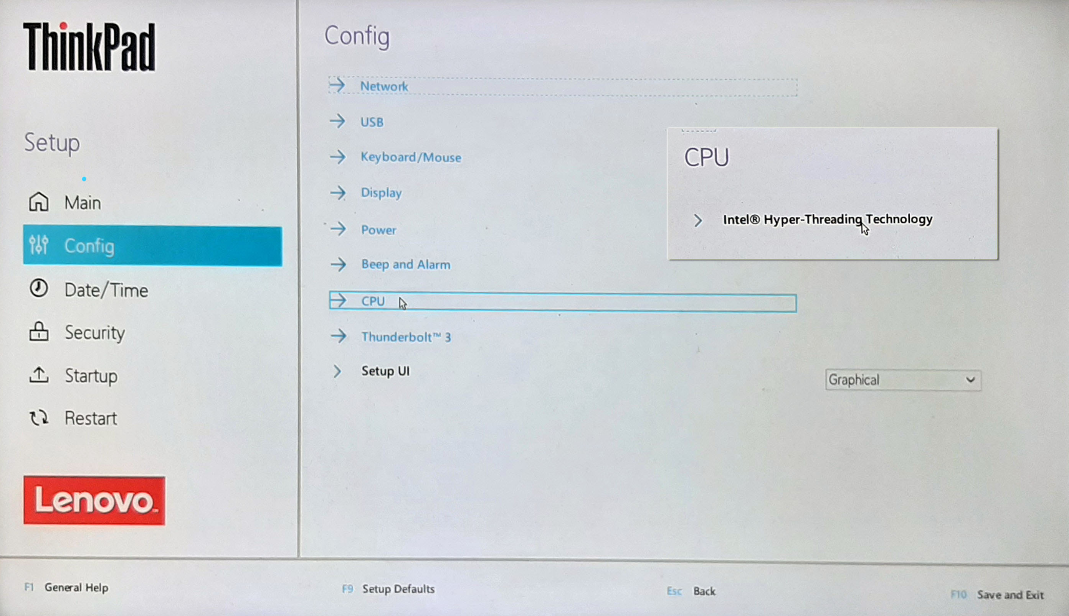
Lenovo Laptop için:

Slide 18
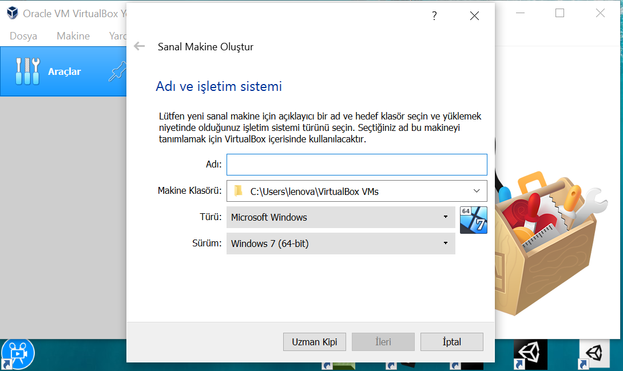
Sanal makinede Ubuntu kurulumu
VirtualBox’ı indirip kurduysanız üstten new’e tıklayarak seçimlerinizi ekran
Görüntüsü gelir. Adı kısmına Ubuntu yazın…

Slide 19
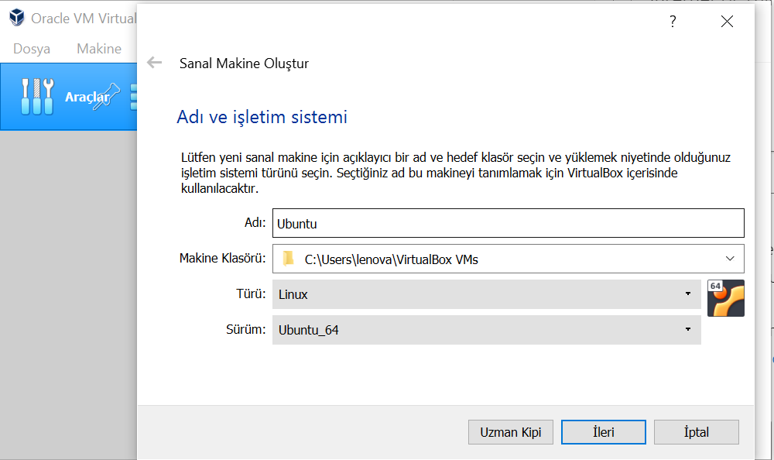
Sanal makinede Ubuntu kurulumu
Bu ekran
Görüntüsüne ulaşmalısınız Ubuntu’yu 32 bit indirdiyseniz 32 bit kurulum seçmeniz gereklidir.

Slide 20
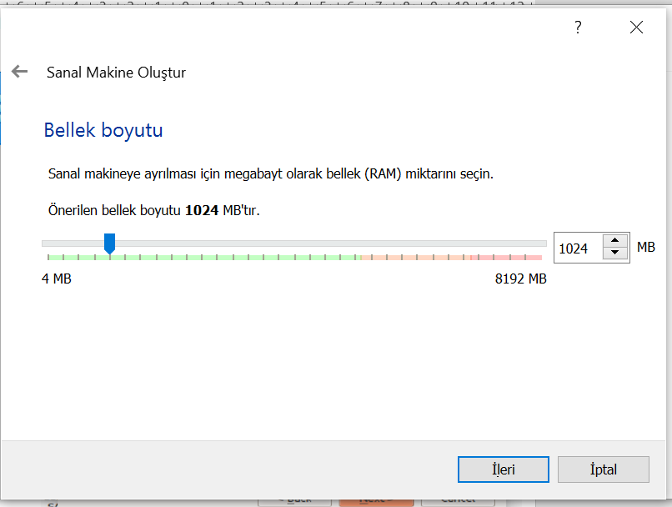
Sanal makinede Ubuntu kurulumu
Next dedikten sonra ekran görüntüsündeki adım gelecektir.
  Sanal makinanızın kullanacağı ram miktarını soruyor 1024 mb yani 1 gb yeterli olacaktır.

Slide 21
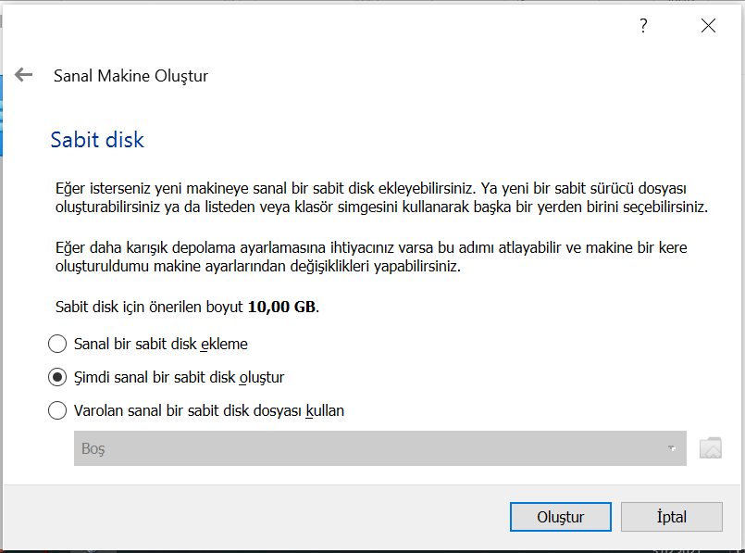
Sanal makinede Ubuntu kurulumu
Bu adımda sistemde sanal disk oluştururuz.

Slide 22
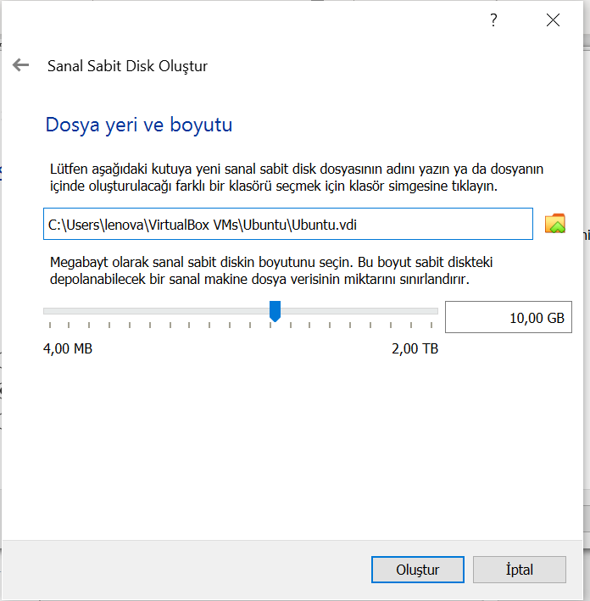
Sanal makinede Ubuntu kurulumu
Disk boyutunu sorana dek ileri-ileri diyerek gidelim.
Bu adımda sistemin kullanacağı
harddisk miktarını veriyoruz
  Sürekli sanaldan
  kullanmayacak,
  gerçeğini kuracaksanız
  8-10 gb yeterli bir alandır.
  Sürekli kullanacaksanız
  işletim sistemini kurarken
  en az 20 gb iyidir.
Oluştur’a tıklayarak
sanal makinemizi
oluşturmuş
olacağız.

Slide 23
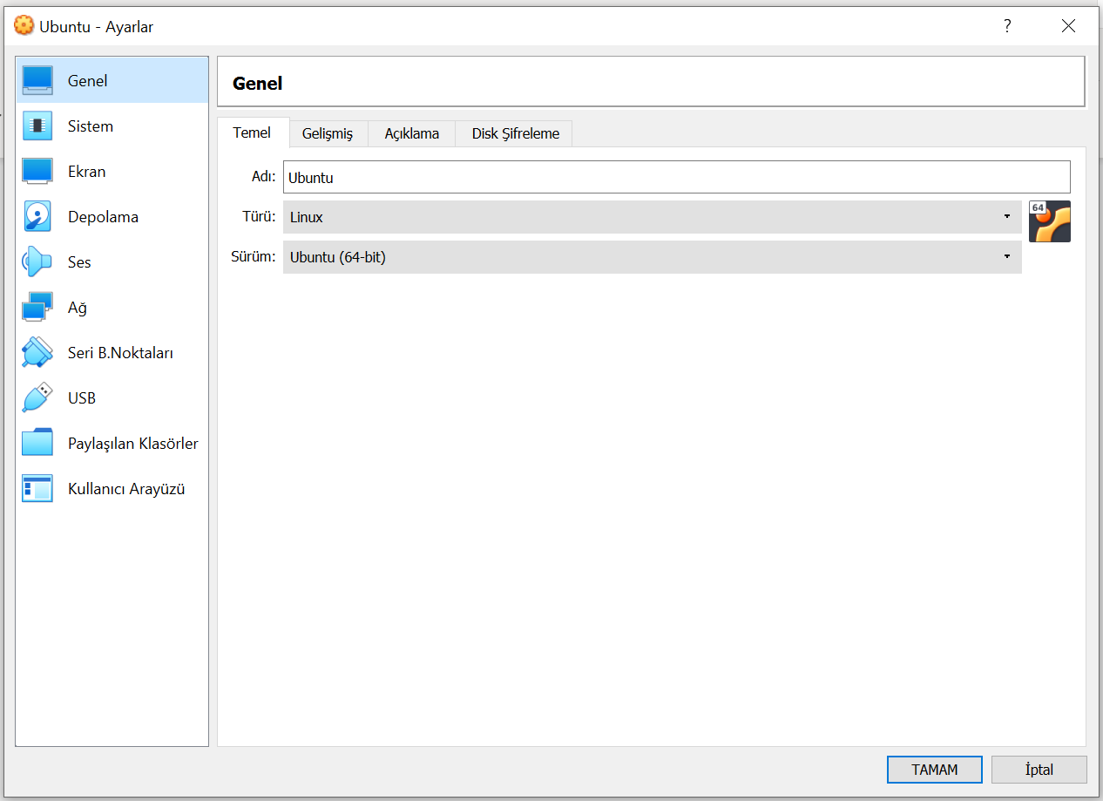
Ayarlar bölümünü halledelim

Slide 24
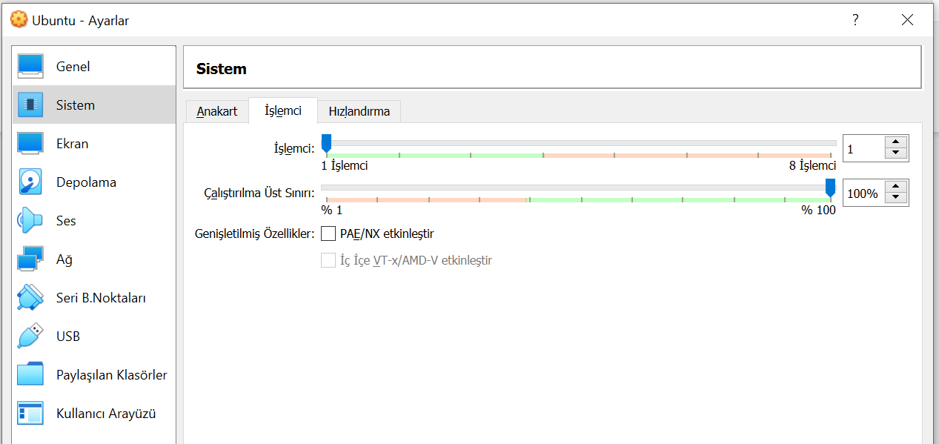
Sistem ayarları
İşlemciniz 8 çekirdek ise 2 çekirdeği ayırtın.
%100 kullanım olsun.

Slide 25
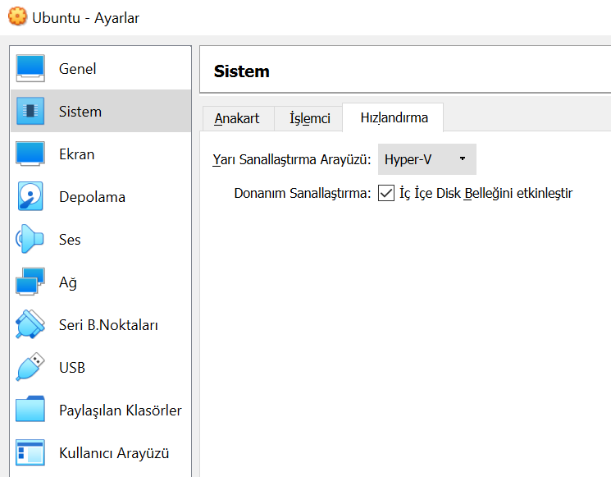
Sistem ayarları
Bunu
açın.
Önemli

Slide 26
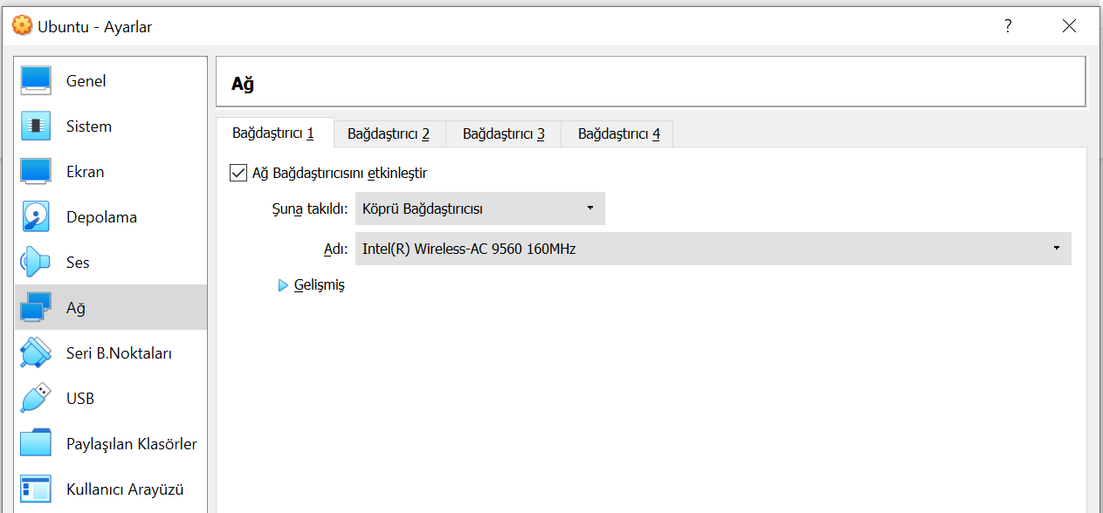
Ağda mısınız, Kablosuz mu?
Ağa bağlı iseniz NAT, ama kablosuz bağlanacaksanız aşağıdaki ayarı yapın.
Farklı bağdaştırıcılar aynı anda kurulabilir.

Slide 27
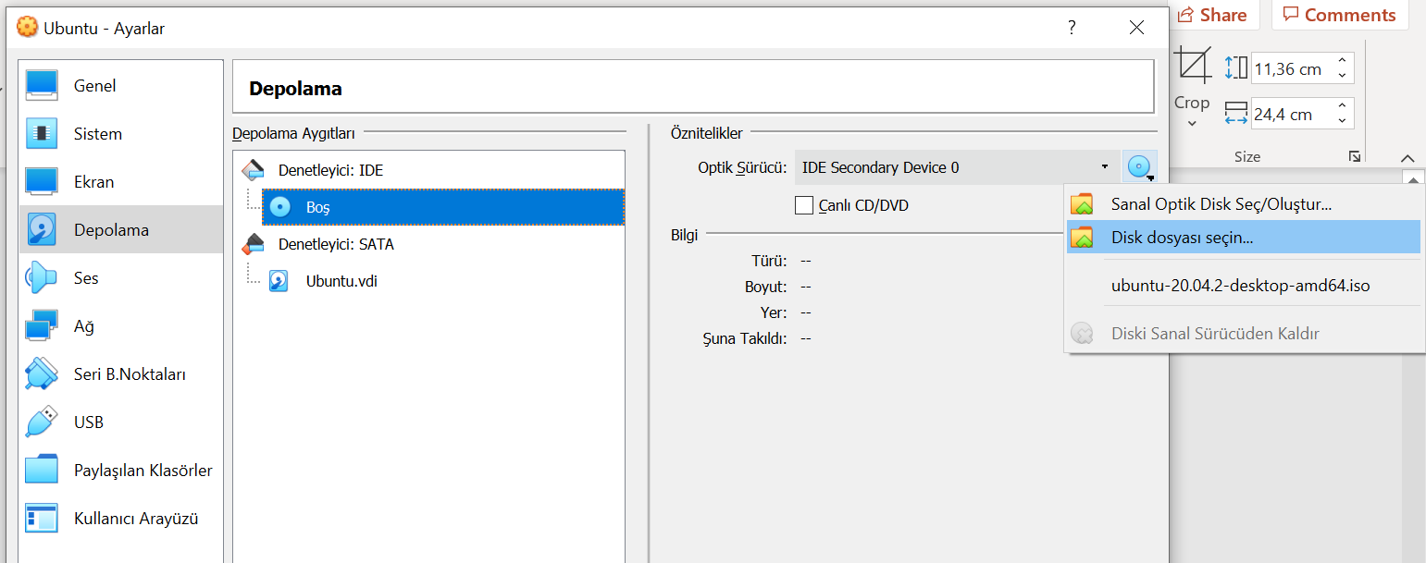
İndirdiğiniz dosyayı gösteriniz
Bu dosyayı kurulum anında da gösterebiliriz.
Yine de yapalım.

Slide 28
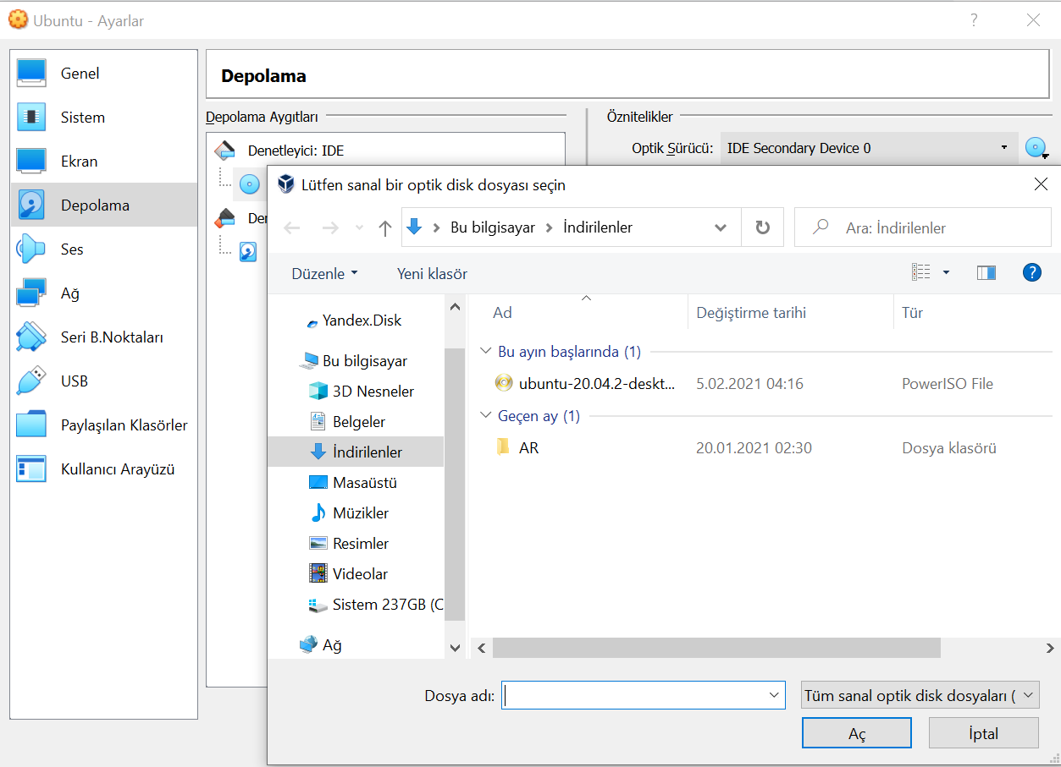
İndirdiğiniz dosyayı gösteriniz

Slide 29
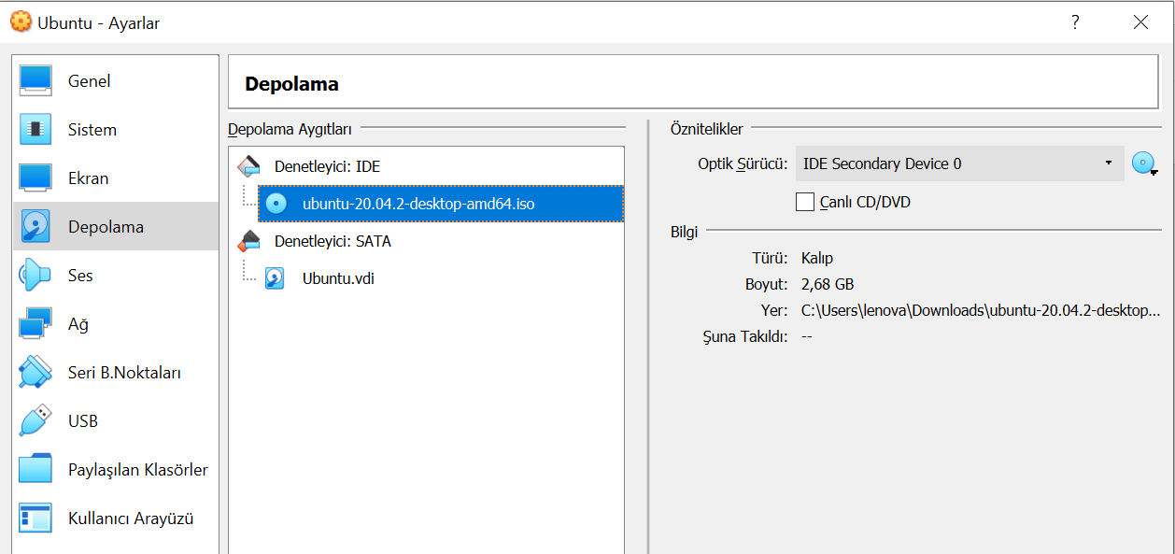
İndirdiğiniz dosyayı gösteriniz
CDRom yerine dosyamızı gösterdik.

Slide 30
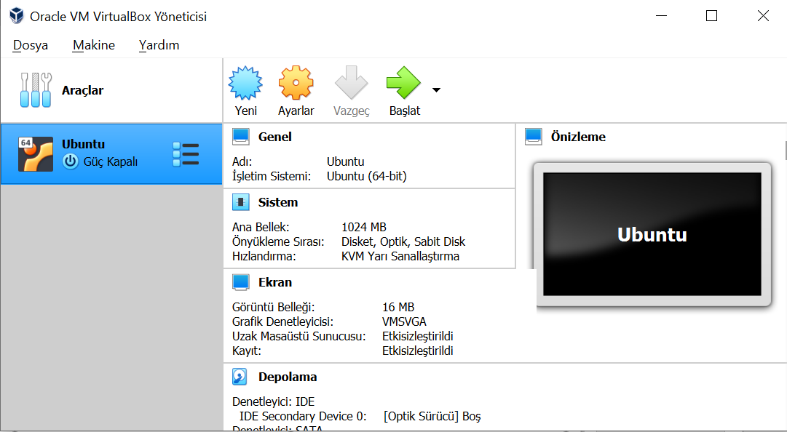
Herşey hazır, sistem kurulabilir
Ayarlardan çıkıp, ‘Başlat’a tıklayın.

Slide 31
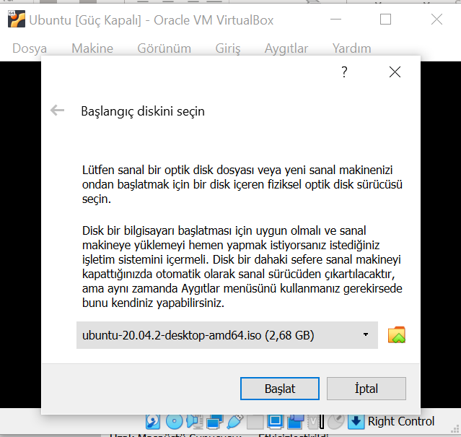
Sistem kurulumu
Biz ayarlarda D: diskini indirdiğimiz dosyaya atadık.
Şu ekran gelmeli.

Slide 32
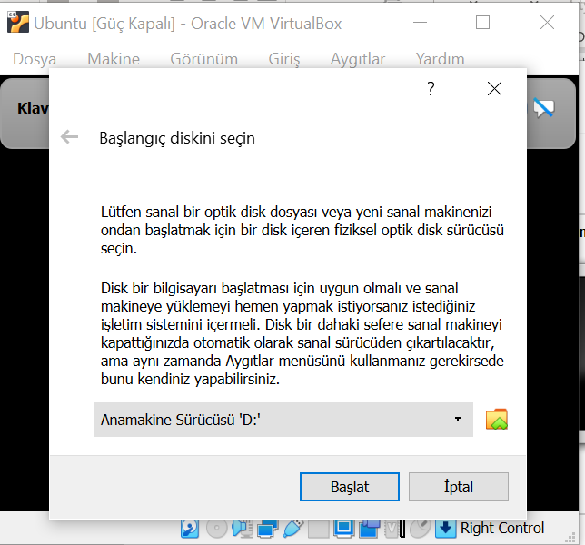
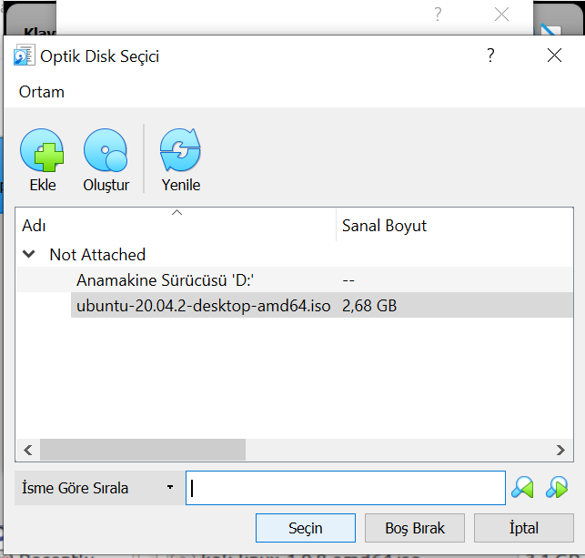
Sistem kurulumu
Önceden seçmediyseniz, D: diskini değil, indirdiğimiz dosyayı seçeceğiz. Sarı klasör simgesini tıklayın, gelen ekranda da ‘Ekle’ yi seçip, dosyanızı ekleyin.
Sonra Başlat’ı tıklayın.

Slide 33
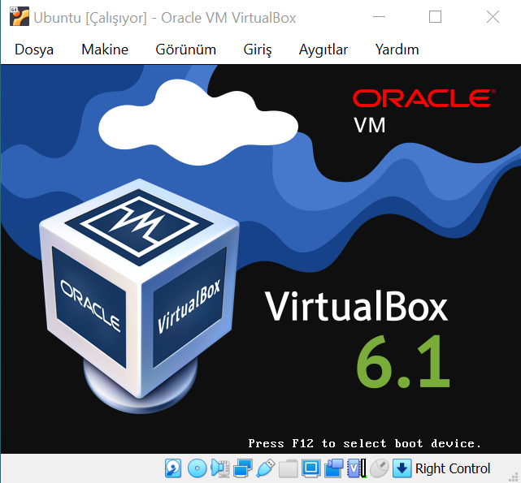
Makine ayaklandırılır, bekleyiniz.

Slide 34
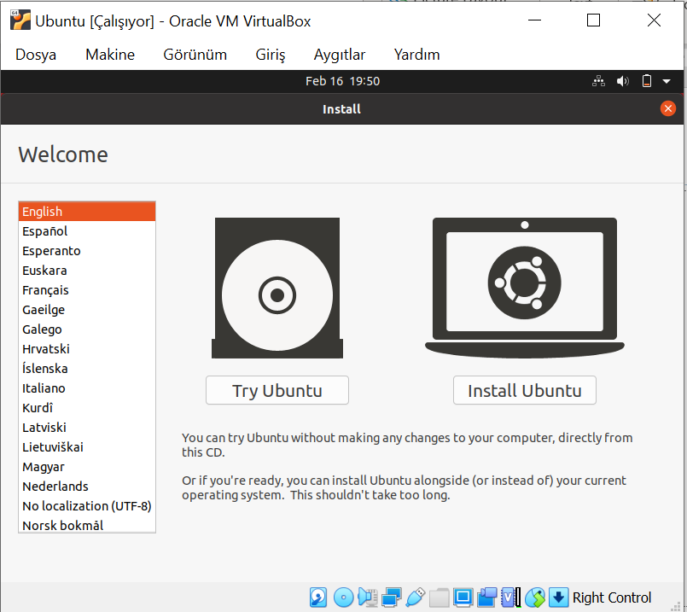
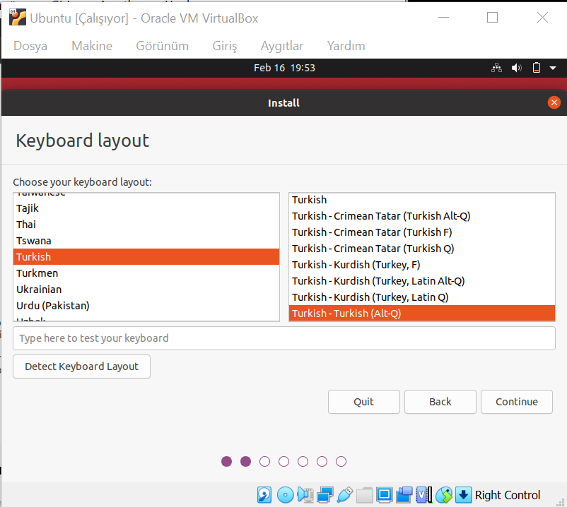
İngilizce seçin, Türkçede problem olabilir.
Ubuntu’yu Kur seçilmelidir. Klavye Turkish (veya Alt-Q)

Slide 35
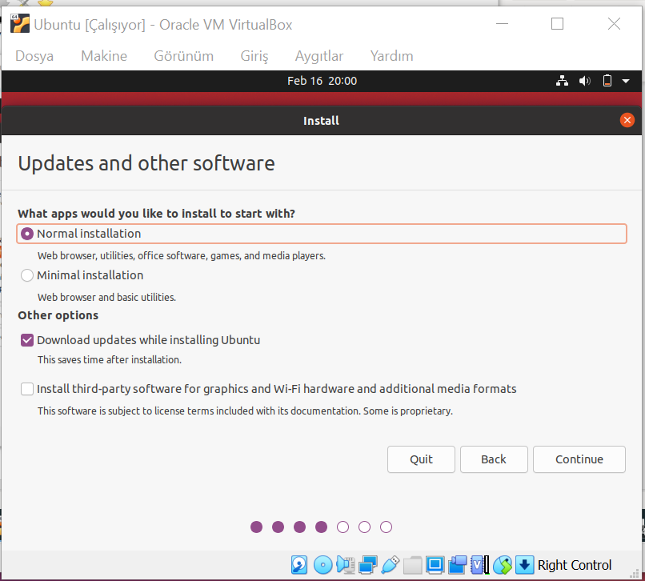
Sorarsa ‘Normal Kurulum’
Update
kapatılmalı

Slide 36
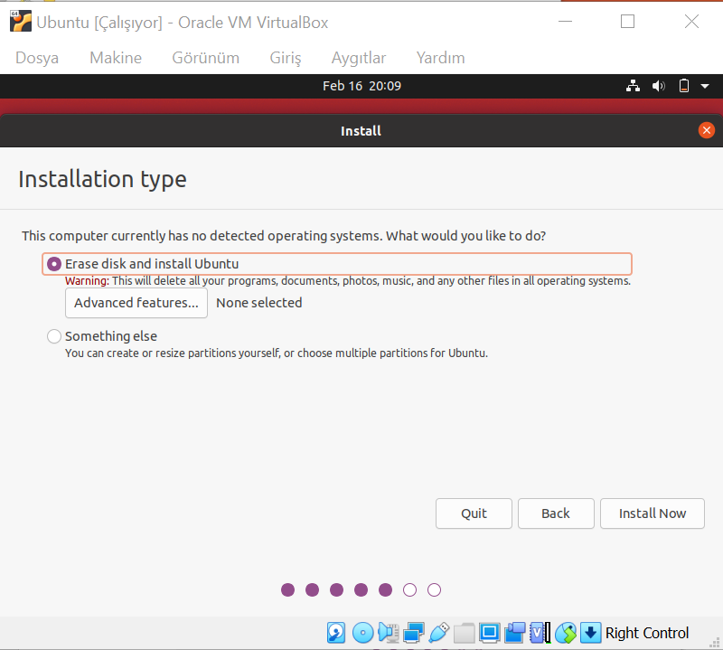
Sistem kurulumu
Burada diski
sileceğini
ifade eder
ama sileceği
sanal disk,
sorun yok..

Slide 37
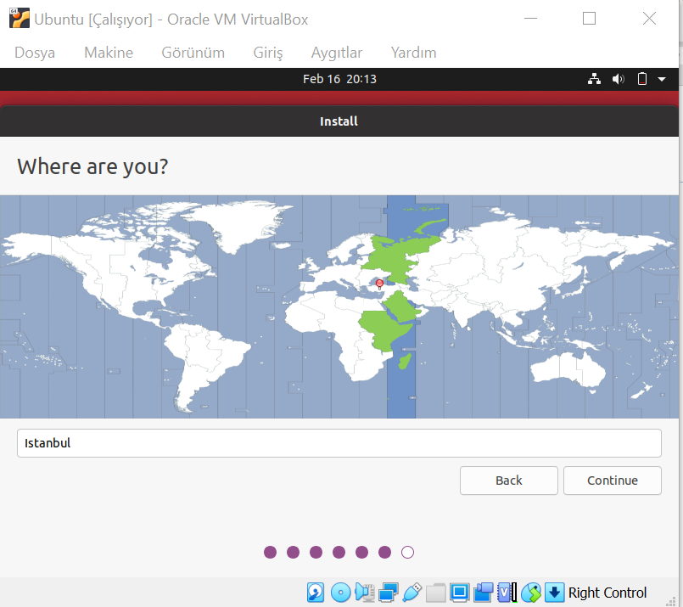
Sistem kurulumu
Burada İstanbul seçili olmalıdır.

Slide 38
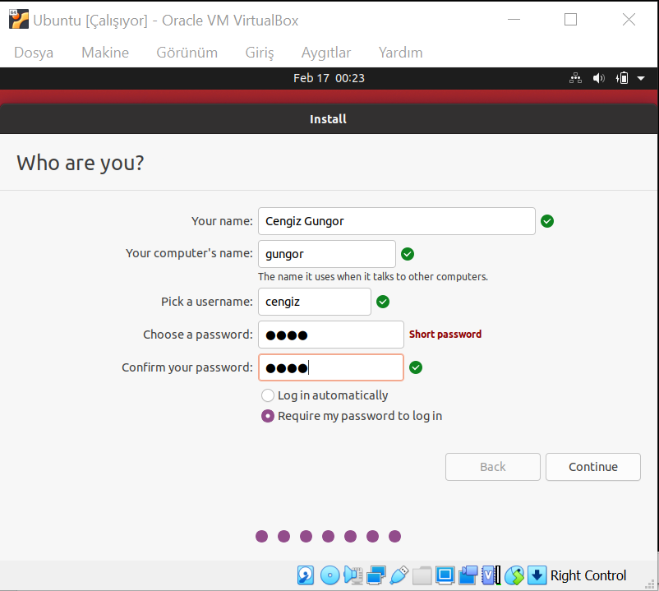
Şifre ayarlanır.

Slide 39
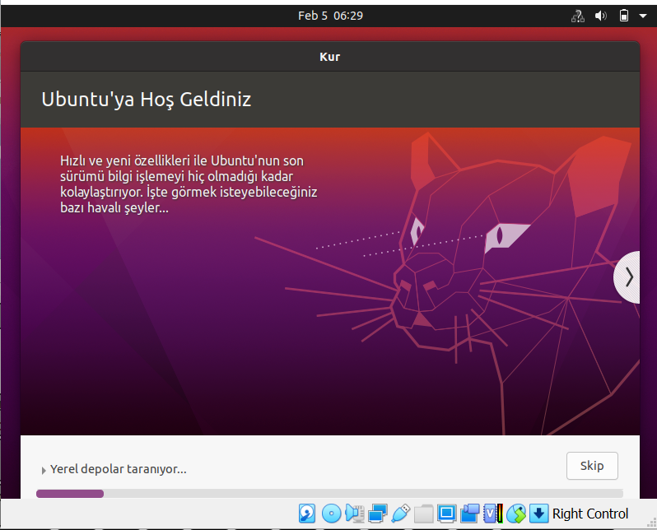
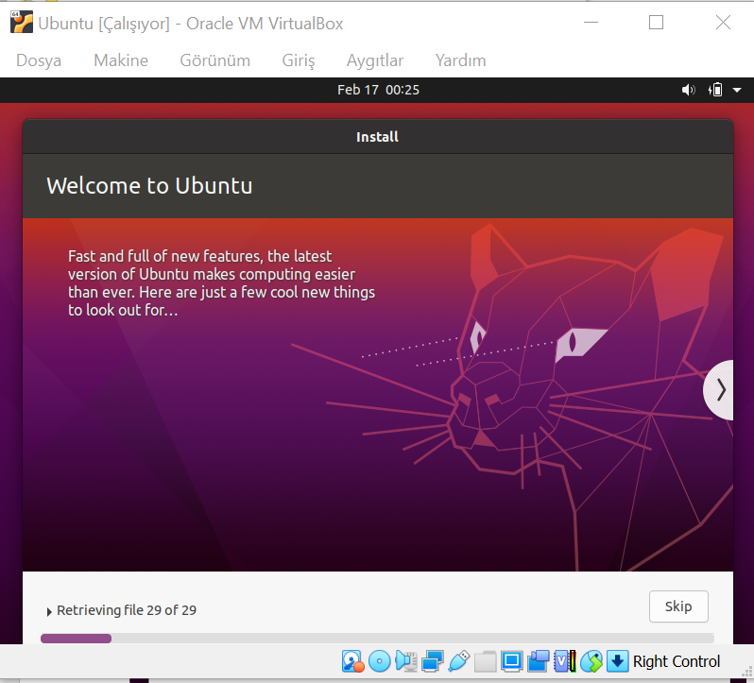
Sonunda… Türkçe veya İng. Karşılama

Slide 40
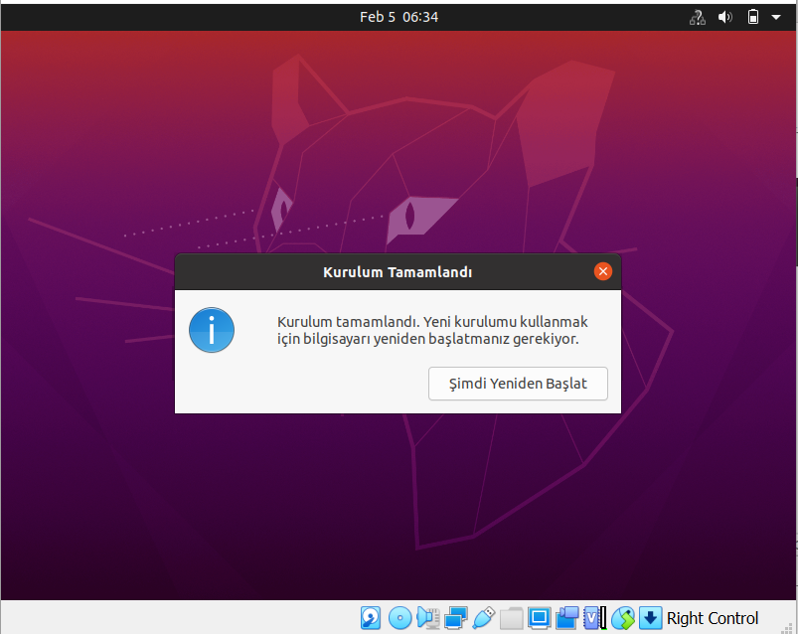
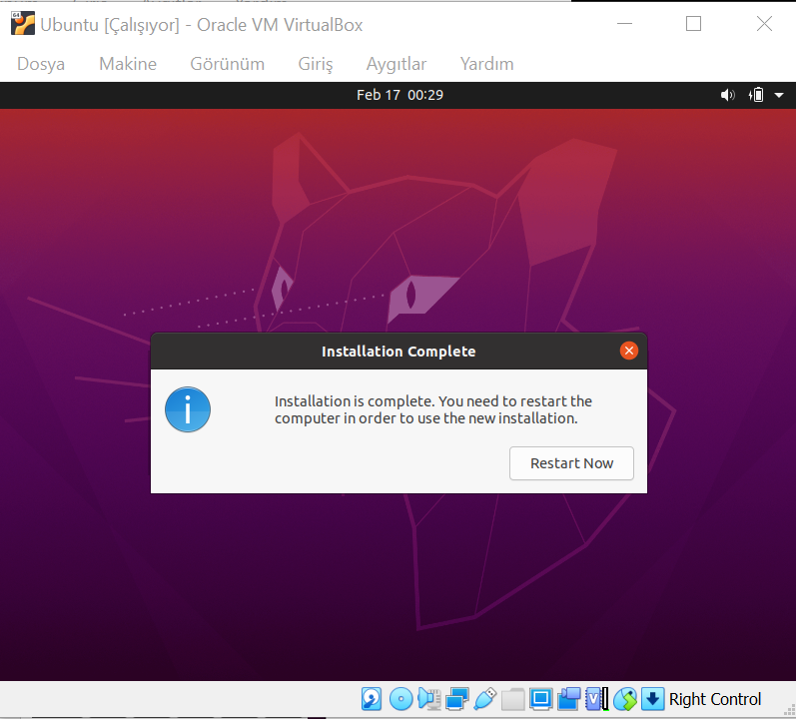
Sanal olarak yeniden başlatın

Slide 41
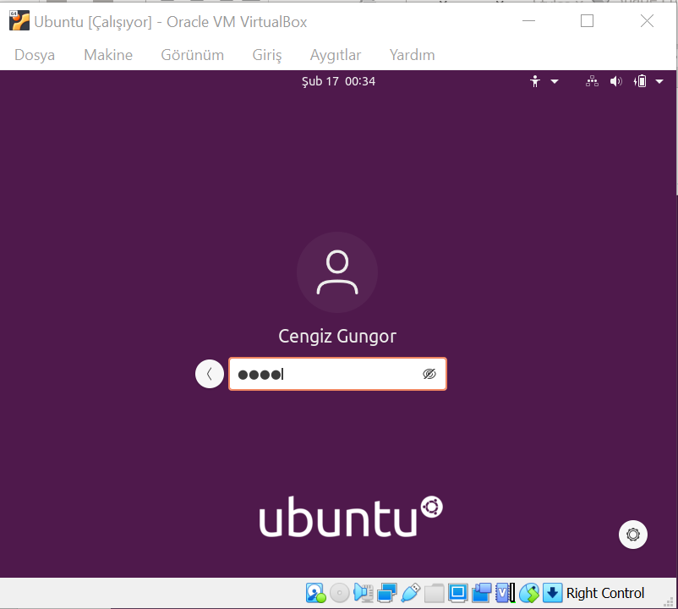
Hoşgeldiniz

Slide 42
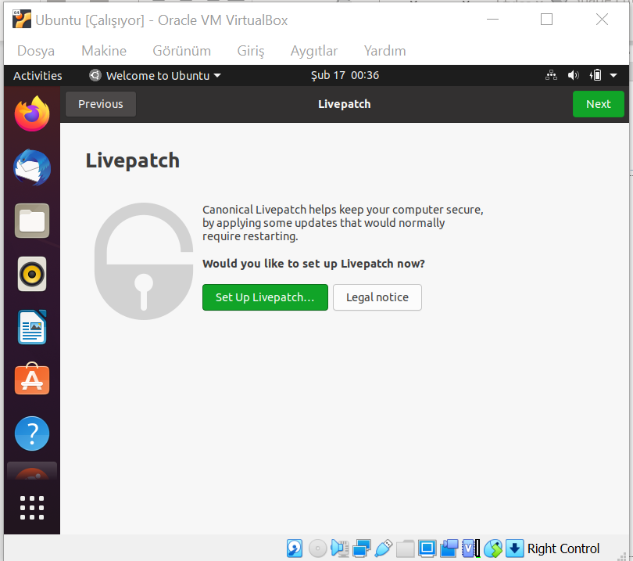

Slide 43
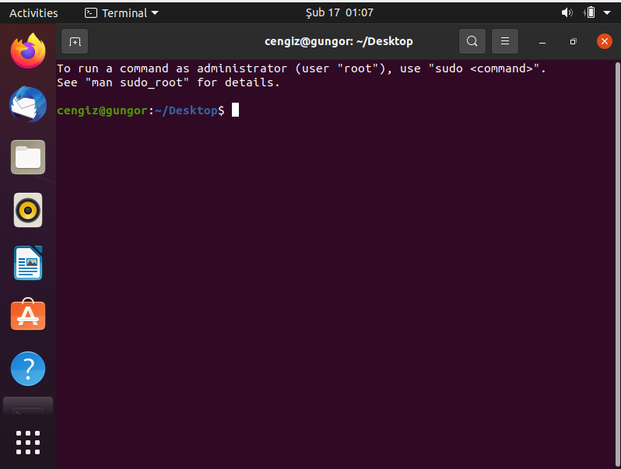
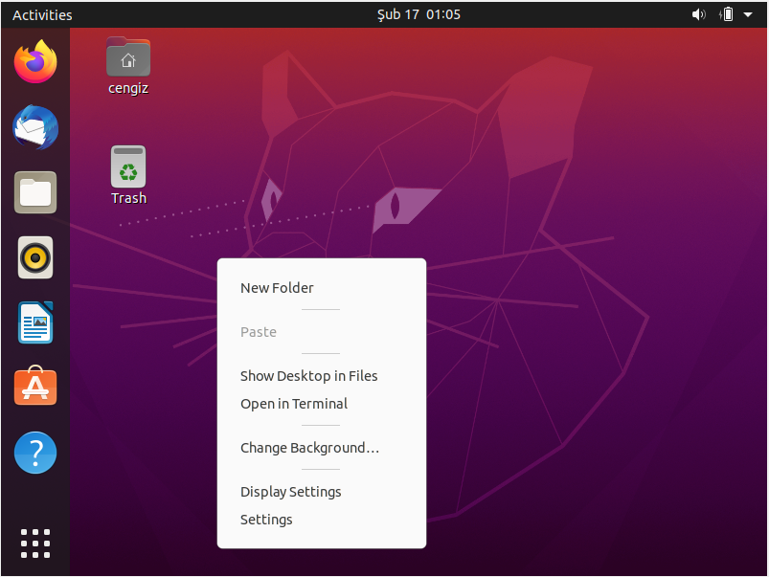
Terminal (Türkçede: Uçbirim) penceresi için sağ tuş tıklanır

Slide 44
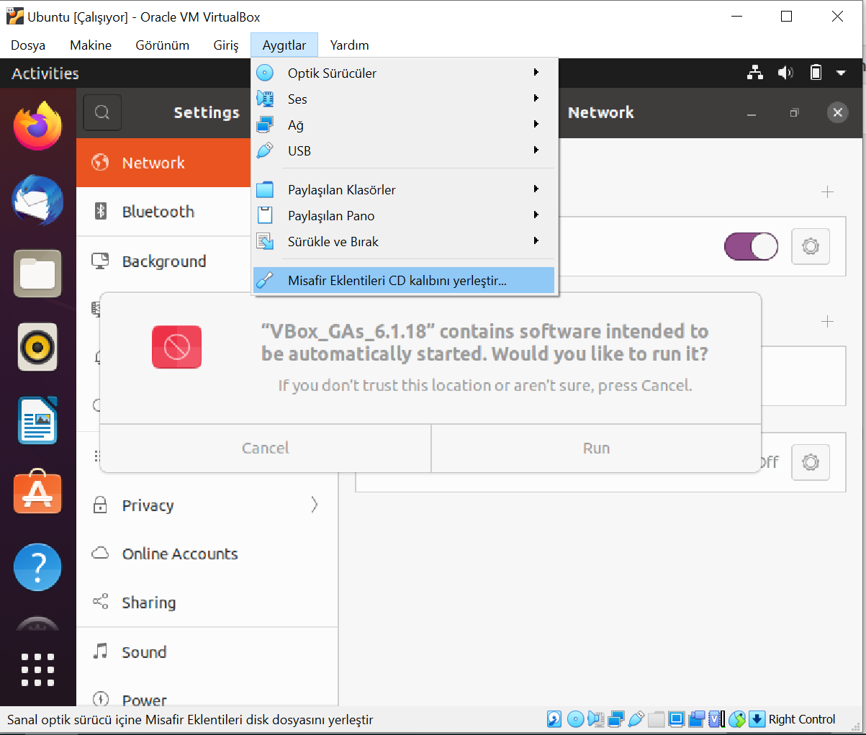
Tam Ekran Yapmak (Tavsiye etmem)

Slide 45
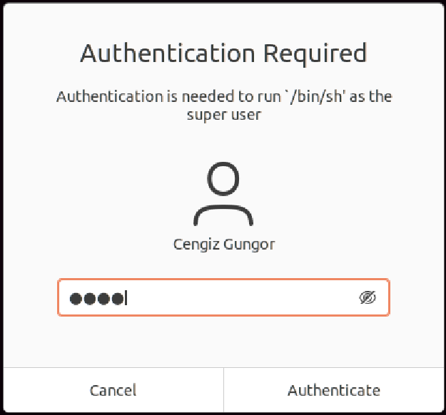
Tam Ekran Yapmak
Şifre sorar kendi şifrenizi girin

Slide 46
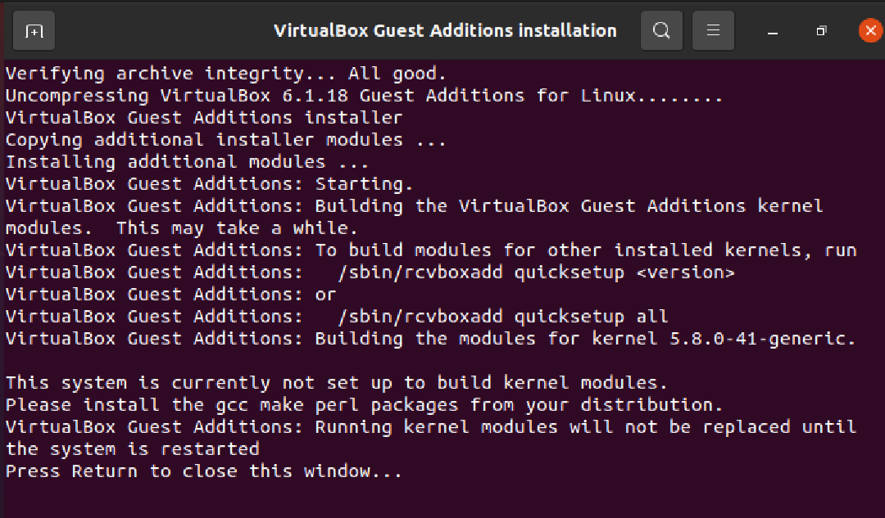
Tam Ekran Yapmak
Kurulumu yapar ve restart ister.
Sağ üstten restart yaptırın.

Slide 47
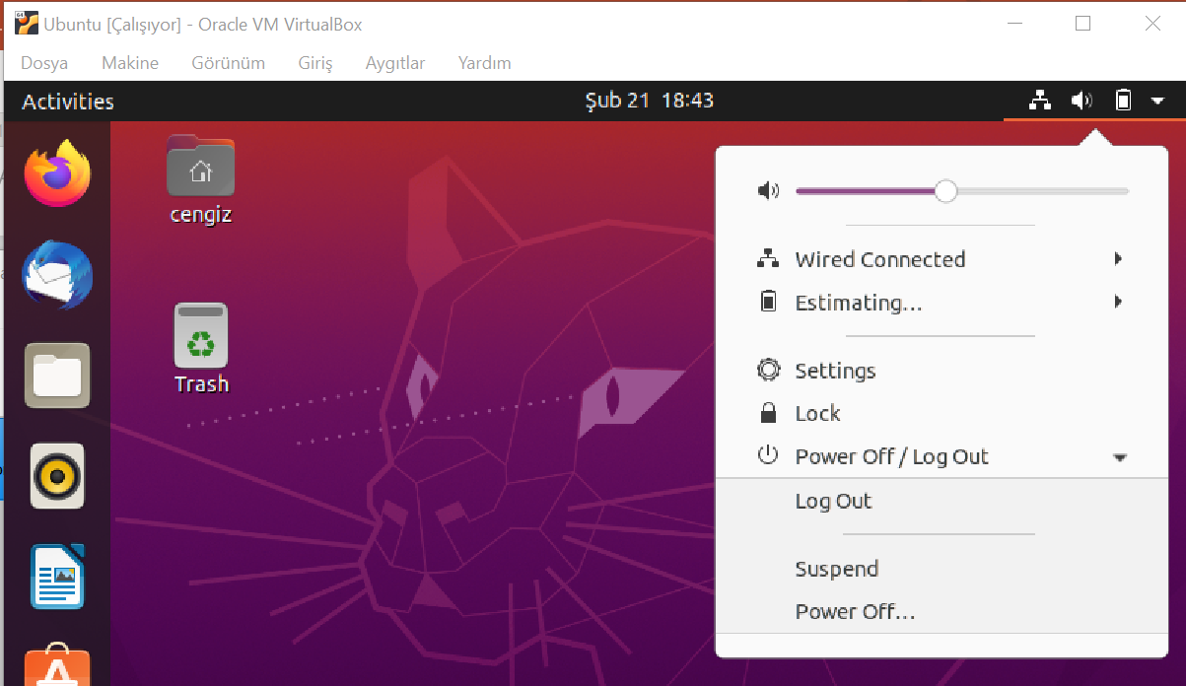
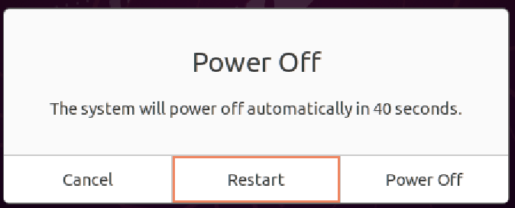
Tam Ekran Yapmak
Kurulumu yapar ve restart ister.

Slide 48
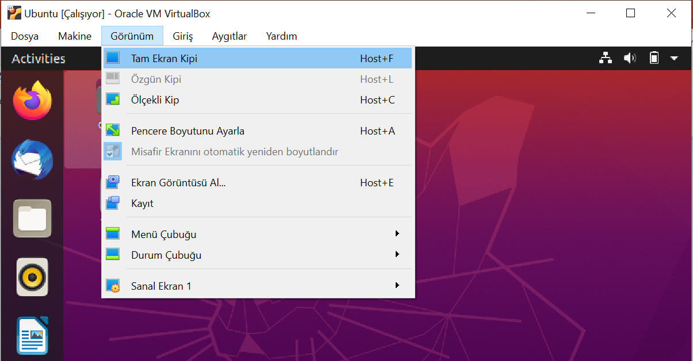
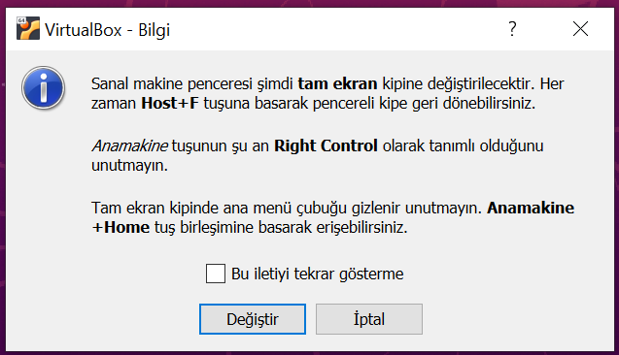
Tam Ekran Yapmak
Bilgisayarımız açıldığında View den Switch to fullscreen (tam ekran kullan) a tıklayarak sanal makinanızı artık tam ekran olarak kullanabilirsiniz.
Saatin yanında sağ üstte ayarları,kullanıcıları, açma ve kapatma ayarlarını bulabilirsiniz. Güle güle kullanın :)

Slide 49
Uzak bağlantı ile terminal penceresi
Unix/Linux admin kullanıcıları uzak bağlantı ile terminalden her şeyi yapabilirler, görsellikle pek işleri yoktur.
  Bakınız hacker filmleri. ☺
Birçok uzak bağlantı programı önerebilirim, ama Windows için ücretsiz, küçücük bir program var:
  Putty !
Uzak bağlantı şekilleri:
  Açık iletişim telnet : 23 portundan veya
  Güvenli ssh : 22 portundan olabilir.

Slide 50
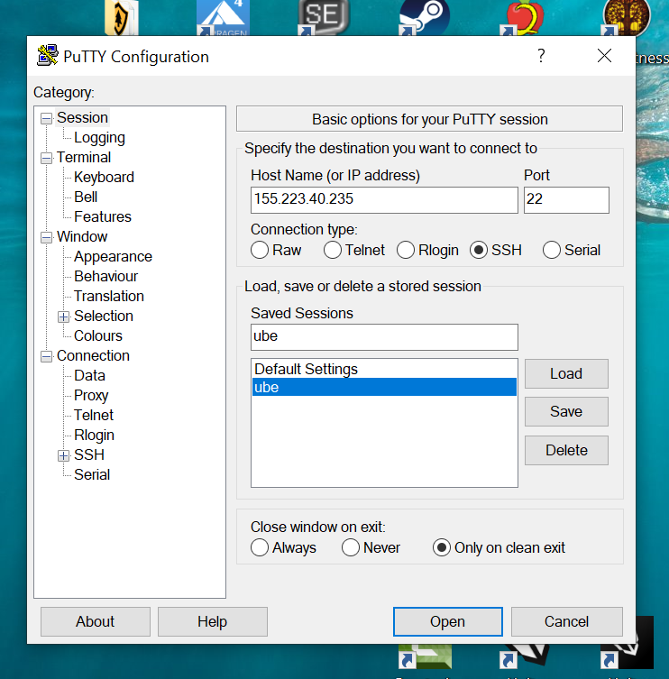
IP adres ile bağlana-bilirsiniz.
Daha sonra gerekli ise isim verip ‘save’ dersiniz.

Slide 51
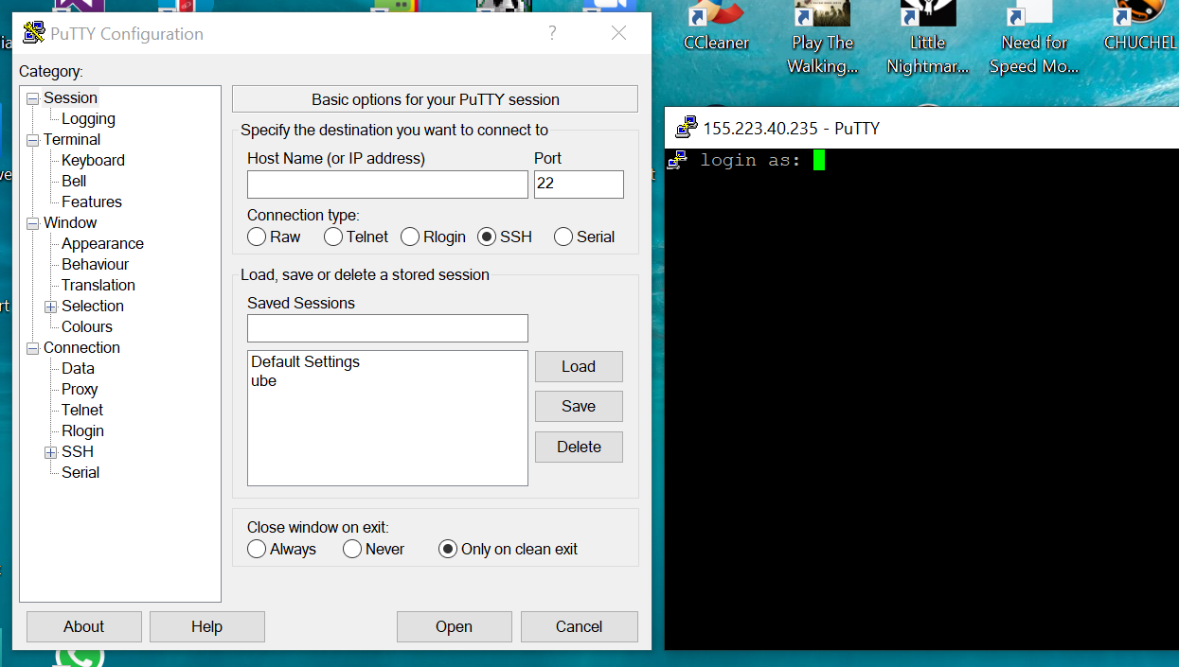
Open ile uzak terminale bağlanır

Slide 52
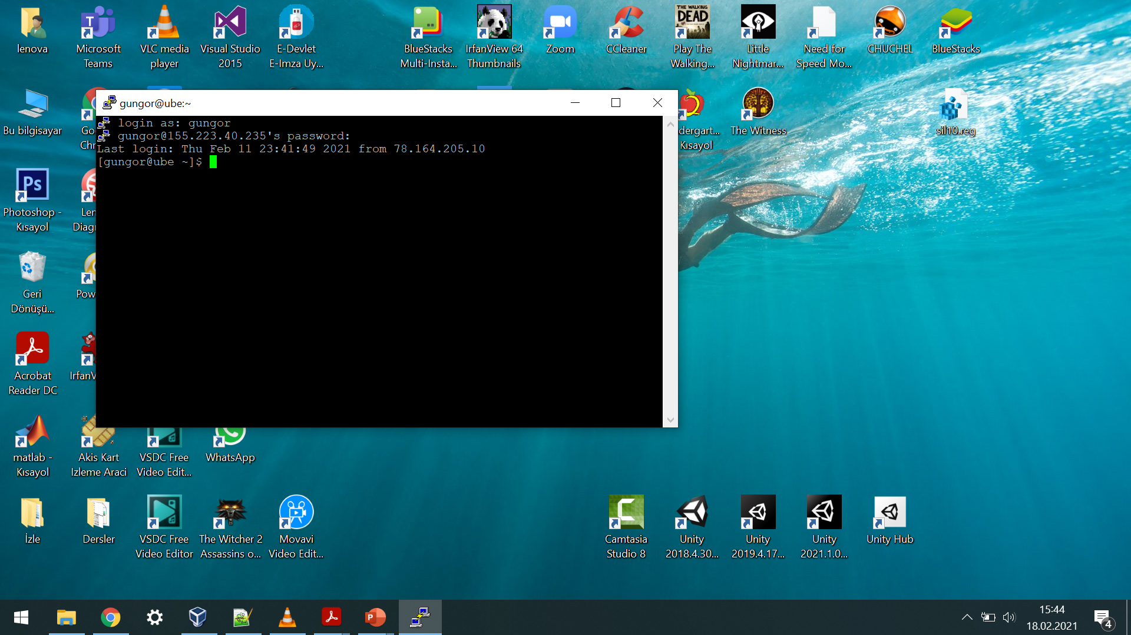
Uzak Linux’a hoşgeldiniz
Kullanıcı ismi/şifre girilir. Root kabul edilmez.

